Slide 1
Razonamientos válidos e inválidos
Los razonamientos pueden ser válidos o inválidos, dependiendo de la coherencia y la solidez de la lógica utilizada. Entender las características de cada tipo de razonamiento es clave para desarrollar un pensamiento crítico y tomar decisiones informadas.
by carlos Aimacaña

Slide 2
Introducción a los razonamientos
1
Definición
2
Importancia
El razonamiento es el proceso mental de llegar a conclusiones a partir de premisas o información dada.
Los razonamientos son fundamentales para resolver problemas, tomar decisiones y entender el mundo que nos rodea.
3
Tipos
Existen razonamientos válidos e inválidos, cada uno con características y ejemplos específicos.

Slide 3
Tipos de razonamientos válidos
Deductivo
Inductivo
Abductivo
Parte de premisas generales para llegar a conclusiones específicas.
Observa casos particulares para llegar a conclusiones generales.
Propone la mejor explicación posible a partir de la información disponible.

Slide 4
Características de los razonamientos válidos
Consistencia
Solidez
Las premisas y la conclusión deben ser lógicamente coherentes.
Las premisas deben ser verdaderas para que la conclusión sea verdadera.
Estructura Lógica
Veracidad
El razonamiento debe seguir las reglas de la lógica formal.
La conclusión debe ser una consecuencia necesaria de las premisas.

Slide 5
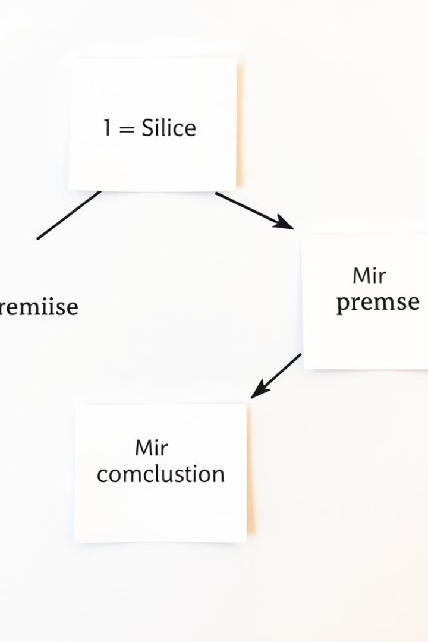
Ejemplos de razonamientos válidos
1
Silogismo
Todos los humanos son mortales. Sócrates es humano. Por lo tanto, Sócrates es mortal.
2
Deducción Matemática
Si x + y = 10 y x = 4, entonces y = 6.
3
Inducción Científica
Todas las muestras de esta sustancia se han comportado de la misma manera. Por lo tanto, esta sustancia se comportará de la misma manera en el futuro.

Slide 6
Tipos de razonamientos inválidos
Falacias Formales
Falacias Informales
Razonamientos Incorrectos
Errores en la estructura lógica del razonamiento, como la falacia del hombre de paja.
Errores en el contenido o la relevancia de las premisas, como la falacia ad hominem.
Conclusiones que no se siguen lógicamente de las premisas, como la falacia de la pendiente resbaladiza.

Slide 7
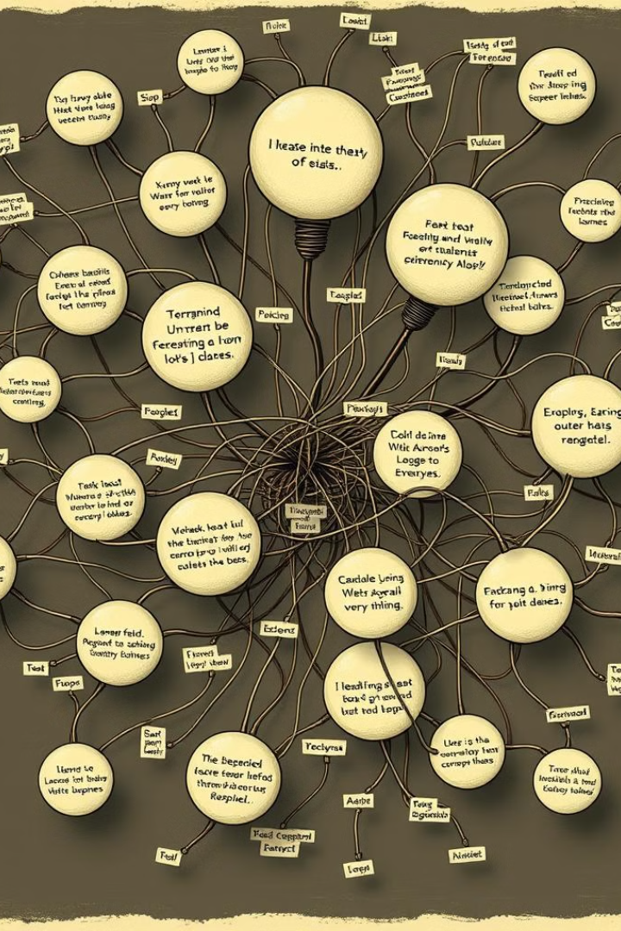
Características de los razonamientos inválidos
1
Inconsistencia
2
Premisas Falsas
Las premisas y la conclusión no son lógicamente coherentes.
Una o más de las premisas utilizadas son falsas o irrelevantes.
3
Estructura Ilógica
4
Conclusión Infundada
El razonamiento no sigue las reglas de la lógica formal.
La conclusión no se sigue necesariamente de las premisas.

Slide 8
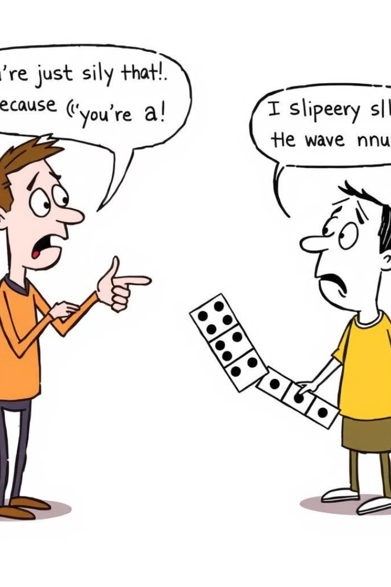
Ejemplos de razonamientos inválidos
Falacia ad hominem
Atacar a la persona en lugar de refutar el argumento.
Falacia de la pendiente resbaladiza
Afirmar que una acción llevará inevitablemente a una consecuencia extrema.
Falacia del hombre de paja
Distorsionar el argumento del oponente para refutarlo más fácilmente.

Slide 9
Reflexión final
Entender las características y los ejemplos de los razonamientos válidos e inválidos es fundamental para desarrollar un pensamiento crítico y tomar decisiones informadas. Aplicar estos principios en la vida diaria nos permite evitar caer en falacias y llegar a conclusiones sólidas.

